Slide 1
موسسه آموزش عالی مهر اروندآبادان
فروردین ماه1395
تهیه کنندگان:آقایان
حسین سلیمانی
حسن نسلایه
استاد:
جناب دکتر خرم نسب
عنوان:
عدالت سازمانی

Slide 2
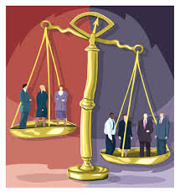
عدالت سازمانی

Slide 3
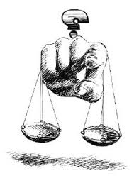
عدالت چیست؟

Slide 4
تعریف علمای علوم اجتماعی درباره عدالت:
عدالت عبارت است از چگونگی توزیع پاداش‌ها و تنبیه‌ها به وسیله و در درون یک مجموعه اجتماعی و همچنین درباره این که چگونه مردم روابط خود را گسترش می‌دهند. عدالت عبارت است از این که چه کسی چه چیزی می‌گیرد و آیا شرکت‌کنندگان و ناظران در این مرائدات و مبادلات به صحت عمل خود اعتقاد دارند یا خیر؟

Slide 5
چرا عدالت؟
اول: چرا مردم به صورت گروهی زندگی و کار می‌کنند؟ پاسخ این است که گردهماییهای اجتماعی در وسیعترین احساسی که از این واژه می‌شود موجب تفاهم بین انسان‌ها با امتیازات متنوع می‌شود.
➢دوم: با توجه به امتیازات زندگی گروهی چنین به نظر می‌رسد که تجمع ارزش حیاتی و روشنی دارد.

Slide 6
چرا مردم به دیگران نیاز دارند؟

Slide 7
نیازها:
به طور واضح می‌توان گفت مردم دارای دو دسته یا مجموعه نیازها هستند.
1- نیازهای مادی، خوراک و مسکن که از طریق ایجاد درآمد و مبادله پول با کالا تامین می‌شود.
2- نیازهایی که بیشتر با طبیعت اجتماعی انسان سازگار و هماهنگ است. مردم کم وبیش تمایل دارند که از سوی دیگران احترام و ارزش‌گذاری شوند.

Slide 8
نیازهای شخصی و گروه‌های اجتماعی

Slide 9
انواع عدالت
1-عدالت توزیعی
2.عدالت رویه ای
3.عدالت مراوده ای

Slide 10
1. عدالت توزیعی:

Slide 11
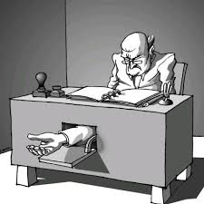
2- مراوده ای

Slide 12
عدالت رویه ای

Slide 13
لونتال
به نظر لونتال برای این که روش قضاوت منصفانه باشد باید شش شرط داشته باشد:
الف) هماهنگ، ثابت، استوار، پایدار و سازگار
ب) آزاد از تعصب
ج) درست و صحیح
د) قابل اصلاح در صورت اشتباه
ه) معرف همه توجهات
و) متکی بر موازین اخلاقی متداول

Slide 14
آدامز
آدامز دنبال تحقیق این مطلب بود که
الف) چه وقت و چرا این داد و ستد ممکن است از نظر کارکنان نامناسب یا مناسب تشخیص داده شود
ب) چه عکس‌العملی ممکن است از کارکنانی که احساس بی‌عدالتی می‌کنند سر بزند

Slide 15
عوامل موثر بر درک عدالت درک عدالت تحت تاثیر (الف) پیامد‌هایی که شخص از سازمان دریافت می‌کند، (ب)رویه های سازمانی
(رویه‌ها و کیفیت تعاملات) و (ج) خصوصیات ادراک کننده، قرار دارد.
پیامد های سازمانی درک عدالت می تواند مبتنی بر پیروی سازمان از قوانین عدالت توزیعی (مثل برابری، مساوات یا نیاز ) و همچنین توسط ارزش پیامدها باشد. بنابراین عدالت حداقل تا اندازه ای توسط ادراک مثبت یا منفی پیامد ها از سوی ادراک کننده تعیین می شود. رویه های سازمانی درک عدالت همچنین وابسته به پیروی سازمان از قوانین عدالت رویه ای است. برای مثال رویه‌ای که به مشارکت کنندگان اجازه می دهد تا مطالب خود را بیان کنند، عادلانه تر از یک رویه ای در نظر گرفته می شود که مانع از این عمل می شود. خصوصیات ادراک کننده درک عدالت ممکن است همچنین تحت تاثیر خصوصیات ادراک کننده باشد. این خصوصیات می تواند خصوصیات جمعیت شناختی(مثل سن، جنسیت، نژاد) و سابقه کار و خصوصیات شخصیتی (مانند احساسات منفی و عزت نفس) باشد.

Slide 16
نتیجه

Slide 17
منابع
جمع اوری شده از سایتهای گوناگون باموضوع عدالت سازمانی در مقاله های
رشته مدیریتی

